Slide 1
ОГЭ по географии
Разбор заданий №16 и №17

Slide 2
Школьники из нескольких населённых пунктов России обменялись данными многолетних метеонаблюдений, полученными на местных метеостанциях. Собранные ими данные представлены в следующей таблице.
Учащиеся проанализировали собранные данные с целью выявления зависимости между особенностями климата и географическим положением пункта. У всех учащихся выводы получились разные. Кто из учащихся сделал верный вывод на основе представленных данных?
1) Константин: «Температура воздуха в январе последовательно возрастает при движении с северо-запада на юго-восток».
2) Юлия: «Среднегодовая продолжительность солнечного сияния последовательно возрастает при увеличении абсолютной высоты пункта».
3) Галина: «Температура воздуха в июле последовательно понижается с увеличением абсолютной высоты пункта».
4) Сергей: «Среднегодовая продолжительность солнечного сияния последовательно возрастает при движении с северо-запада на юго-восток».
Пунктнаблюдения | Географическиекоординаты пункта наблюдения | Средняятемпература воздуха, °С |  | Среднего-довая продол- жительность солнечного сияния, часов | Высотапункта наблю- дения, м
 |  | январь | июль
Санкт-Петербург | 60° с. ш. 30° в. д. | −7,2 | +18,2 | 1643 | 20
Нижний Новгород | 56° с. ш. 44° в. д. | −11,2 | +19,0 | 1928 | 161
Ульяновск | 54° с. ш. 48° в. д. | −11,9 | +19,9 | 2027 | 127
Оренбург | 52° с. ш. 55° в. д. | −14,1 | +22,2 | 2305 | 109

Slide 3
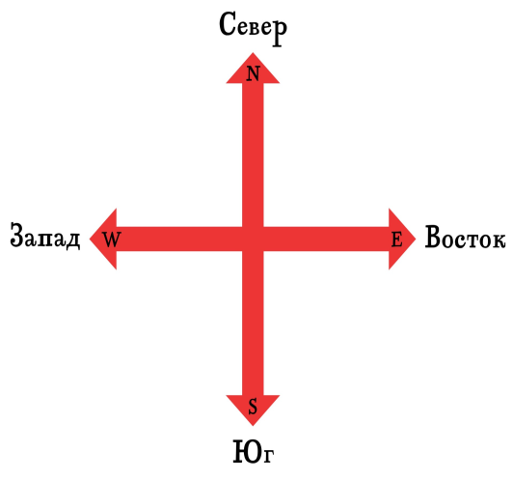
Советы:
1. Никакого атласа!
2. Черновик в помощь!
Санкт-Петербург
Нижний Новгород
Ульяновск
Оренбург
ю-в
Пункт наблюдения | Географические координаты пункта наблюдения
Санкт-Петербург | 60° с. ш. 30° в. д.
Нижний Новгород | 56° с. ш. 44° в. д.
Ульяновск | 54° с. ш. 48° в. д.
Оренбург | 52° с. ш. 55° в. д.
С-З

Slide 4
Пункт наблюдения | Географические координаты пункта наблюдения | Средняятемпература воздуха, °С |  | Среднего-довая продол- жительность солнечного сияния, часов | Высота пункта наблюдения, м
 |  | январь | июль
Санкт-Петербург | 60° с. ш. 30° в. д. | −7,2 | +18,2 | 1643 | 20
Нижний Новгород | 56° с. ш. 44° в. д. | −11,2 | +19,0 | 1928 | 161
Ульяновск | 54° с. ш. 48° в. д. | −11,9 | +19,9 | 2027 | 127
Оренбург | 52° с. ш. 55° в. д. | −14,1 | +22,2 | 2305 | 109
1) Константин: «Температура воздуха в январе последовательно возрастает при движении с северо-запада на юго-восток».

Slide 5
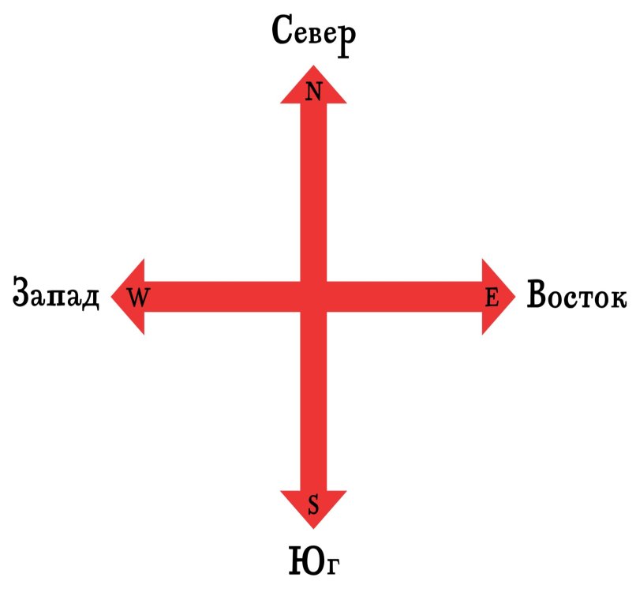
Санкт-Петербург
Нижний Новгород
Ульяновск
Оренбург
- 7,2
- 11,2
- 11,9
С-З
- 14,1
Ю-В
1) Константин: «Температура воздуха в январе последовательно возрастает при движении с северо-запада на юго-восток».

Slide 6
Пункт наблюдения | Географические координаты пункта наблюдения | Средняятемпература воздуха, °С |  | Среднего-довая продол- жительность солнечного сияния, часов | Высота пункта наблюдения, м
 |  | январь | июль
Санкт-Петербург | 60° с. ш. 30° в. д. | −7,2 | +18,2 | 1643 | 20
Нижний Новгород | 56° с. ш. 44° в. д. | −11,2 | +19,0 | 1928 | 161
Ульяновск | 54° с. ш. 48° в. д. | −11,9 | +19,9 | 2027 | 127
Оренбург | 52° с. ш. 55° в. д. | −14,1 | +22,2 | 2305 | 109
1
2
3
4
2) Юлия: «Среднегодовая продолжительность солнечного сияния последовательно возрастает при увеличении абсолютной высоты пункта».

Slide 7
Пункт наблюдения | Географические координаты пункта наблюдения | Средняятемпература воздуха, °С |  | Среднего-довая продол- жительность солнечного сияния, часов | Высота пункта наблюдения, м
 |  | январь | июль
Санкт-Петербург | 60° с. ш. 30° в. д. | −7,2 | +18,2 | 1643 | 20
Нижний Новгород | 56° с. ш. 44° в. д. | −11,2 | +19,0 | 1928 | 161
Ульяновск | 54° с. ш. 48° в. д. | −11,9 | +19,9 | 2027 | 127
Оренбург | 52° с. ш. 55° в. д. | −14,1 | +22,2 | 2305 | 109
1
1
2
2
3) Галина: «Температура воздуха в июле последовательно понижается с увеличением абсолютной высоты пункта».

Slide 8
Пункт наблюдения | Географические координаты пункта наблюдения | Средняятемпература воздуха, °С |  | Среднего-довая продол- жительность солнечного сияния, часов | Высота пункта наблюдения, м
 |  | январь | июль
Санкт-Петербург | 60° с. ш. 30° в. д. | −7,2 | +18,2 | 1643 | 20
Нижний Новгород | 56° с. ш. 44° в. д. | −11,2 | +19,0 | 1928 | 161
Ульяновск | 54° с. ш. 48° в. д. | −11,9 | +19,9 | 2027 | 127
Оренбург | 52° с. ш. 55° в. д. | −14,1 | +22,2 | 2305 | 109
4) Сергей: «Среднегодовая продолжительность солнечного сияния последовательно возрастает при движении с северо-запада на юго-восток».

Slide 9
Санкт-Петербург
Нижний Новгород
Ульяновск
Оренбург
1643
1928
С-З
2027
2305
Ю-В
4) Сергей: «Среднегодовая продолжительность солнечного сияния последовательно возрастает при движении с северо-запада на юго-восток».

Slide 10
Учащиеся проанализировали собранные данные в целях выявления зависимости между особенностями климата и географическим положением пункта. У всех учащихся выводы получились разные. Кто из учащихся сделал верный вывод на основе представленных данных?
1) Олег: «При удалении от Атлантического океана количество атмосферных осадков постепенно увеличивается».
2) Филипп: «При движении с запада на восток лето становится теплее».
3) Анастасия: «При удалении от Атлантического океана зимы становятся холоднее».
4) Диана: «Чем теплее зима, тем атмосферных осадков больше».
Школьники нашли в Интернете климатические данные для пунктов, расположенных в Европе на одной параллели, но на разных меридианах. Данные получены на местных метеостанциях в результате многолетних наблюдений. Собранные школьниками данные представлены в следующей таблице.
Пункт наблюдения | Географические координаты пункта наблюдения | Средняя температура воздуха, °С |  | Атмосферные осадки, норма, мм |  | Среднегодовое количество атмосферных осадков, мм
 |  | январь | июль | январь | июль
Шалон | 48° с.ш. 4° в.д. | +2,2 | +18,5 | 48 | 61 | 629
Мюнхен | 48° с.ш. 11° в.д. | +0,5 | +19,3 | 48 | 127 | 928
Черновцы | 48° с.ш. 26° в.д. | –4,9 | +19,1 | 27 | 94 | 632
Кошице | 48° с.ш. 21° в.д. | –3,4 | +19,2 | 28 | 85 | 612

Slide 11
Пункт наблюдения | Географические координаты пункта наблюдения | Средняя температура воздуха, °С |  | Атмосферные осадки, норма, мм |  | Среднегодовое количество атмосферных осадков, мм
 |  | январь | июль | январь | июль
Шалон | 48° с.ш. 4° в.д. | +2,2 | +18,5 | 48 | 61 | 629
Мюнхен | 48° с.ш. 11° в.д. | +0,5 | +19,3 | 48 | 127 | 928
Черновцы | 48° с.ш. 26° в.д. | –4,9 | +19,1 | 27 | 94 | 632
Кошице | 48° с.ш. 21° в.д. | –3,4 | +19,2 | 28 | 85 | 612
Пункт наблюдения | Географические координаты пункта наблюдения | Средняя температура воздуха, °С |  | Атмосферные осадки, норма, мм |  | Среднегодовое количество атмосферных осадков, мм
 |  | январь | июль | январь | июль
Шалон | 48° с.ш. 4° в.д. | +2,2 | +18,5 | 48 | 61 | 629
Мюнхен | 48° с.ш. 11° в.д. | +0,5 | +19,3 | 48 | 127 | 928
Кошице | 48° с.ш. 21° в.д. | –3,4 | +19,2 | 28 | 85 | 612
Черновцы | 48° с.ш. 26° в.д. | –4,9 | +19,1 | 27 | 94 | 632

Slide 12
Шалон
Мюнхен
Кошице
Черновцы
З
В
Пункт наблюдения | Географические координаты пункта наблюдения
Шалон | 48° с.ш. 4° в.д.
Мюнхен | 48° с.ш. 11° в.д.
Кошице | 48° с.ш. 21° в.д.
Черновцы | 48° с.ш. 26° в.д.

Slide 13
Пункт наблюдения | Географические координаты пункта наблюдения | Средняя температура воздуха, °С |  | Атмосферные осадки, норма, мм |  | Среднегодовое количество атмосферных осадков, мм
 |  | январь | июль | январь | июль
Шалон | 48° с.ш. 4° в.д. | +2,2 | +18,5 | 48 | 61 | 629
Мюнхен | 48° с.ш. 11° в.д. | +0,5 | +19,3 | 48 | 127 | 928
Кошице | 48° с.ш. 21° в.д. | –3,4 | +19,2 | 28 | 85 | 612
Черновцы | 48° с.ш. 26° в.д. | –4,9 | +19,1 | 27 | 94 | 632
1) Олег: «При удалении от Атлантического океана количество атмосферных осадков постепенно увеличивается».

Slide 14
Пункт наблюдения | Географические координаты пункта наблюдения | Средняя температура воздуха, °С |  | Атмосферные осадки, норма, мм |  | Среднегодовое количество атмосферных осадков, мм
 |  | январь | июль | январь | июль
Шалон | 48° с.ш. 4° в.д. | +2,2 | +18,5 | 48 | 61 | 629
Мюнхен | 48° с.ш. 11° в.д. | +0,5 | +19,3 | 48 | 127 | 928
Кошице | 48° с.ш. 21° в.д. | –3,4 | +19,2 | 28 | 85 | 612
Черновцы | 48° с.ш. 26° в.д. | –4,9 | +19,1 | 27 | 94 | 632
2) Филипп: «При движении с запада на восток лето становится теплее».

Slide 15
Шалон
Мюнхен
Кошице
Черновцы
+18,5
+19,3
+19,2
+19,1
З
В
2) Филипп: «При движении с запада на восток лето становится теплее».

Slide 16
Пункт наблюдения | Географические координаты пункта наблюдения | Средняя температура воздуха, °С |  | Атмосферные осадки, норма, мм |  | Среднегодовое количество атмосферных осадков, мм
 |  | январь | июль | январь | июль
Шалон | 48° с.ш. 4° в.д. | +2,2 | +18,5 | 48 | 61 | 629
Мюнхен | 48° с.ш. 11° в.д. | +0,5 | +19,3 | 48 | 127 | 928
Кошице | 48° с.ш. 21° в.д. | –3,4 | +19,2 | 28 | 85 | 612
Черновцы | 48° с.ш. 26° в.д. | –4,9 | +19,1 | 27 | 94 | 632
3) Анастасия: «При удалении от Атлантического океана зимы становятся холоднее».

Slide 17
Шалон
Мюнхен
Кошице
Черновцы
+2,2
+0,5
- 3,4
- 4,9
З
В
3) Анастасия: «При удалении от Атлантического океана зимы становятся холоднее».

Slide 18
Тип задания 17

Slide 19
Название пункта | Географические координаты пункта наблюдения | Высота над уровнем моря, м | Средняя температура воздуха, °С |  | Среднегодовое количество дней с атмосферными осадками
 |  |  | июль | январь
Санкт-Петербург | 60° с.ш. 30° в.д. | 4 | +17,7 | –8,5 | 122
Москва | 56° с ш. 37° в.д. | 147 | +18,5 | –10,3 | 119
Тамбов | 53° с.ш. 42° в.д. | 139 | +20,0 | –10,7 | 100
Астрахань | 46° с.ш. 48° в.д. | –22 | +25,3 | –6,7 | 40

Slide 20
Название пункта | Географические координаты пункта наблюдения |  | Высота над уровнем моря, м | Средняя температура воздуха, °С |  | Среднегодовое количество дней с атмосферными осадками
 |  |  |  | июль | январь
Санкт-Петербург | 60° с.ш. | 30° в.д. | 4 | +17,7 | –8,5 | 122
Москва | 56° с ш. | 37° в.д. | 147 | +18,5 | –10,3 | 119
Тамбов | 53° с.ш. | 42° в.д. | 139 | +20,0 | –10,7 | 100
Астрахань | 46° с.ш. | 48° в.д. | –22 | +25,3 | –6,7 | 40

Slide 21
Название пункта | Географические координаты пункта наблюдения |  | Высота над уровнем моря, м | Средняя температура воздуха, °С |  | Среднегодовое количество дней с атмосферными осадками
 |  |  |  | июль | январь
Санкт-Петербург | 60° с.ш. | 30° в.д. | 4 | +17,7 | –8,5 | 122
Москва | 56° с ш. | 37° в.д. | 147 | +18,5 | –10,3 | 119
Тамбов | 53° с.ш. | 42° в.д. | 139 | +20,0 | –10,7 | 100
Астрахань | 46° с.ш. | 48° в.д. | –22 | +25,3 | –6,7 | 40

Slide 22
Задание 17
1 вариант
Солнце раньше всего
поднимается над горизонтом
или
Солнце позже всего
поднимается над горизонтом

Slide 23
В каком из перечисленных городов 21 марта Солнце раньше всего по московскому времени поднимется над горизонтом?
1) Санкт-Петербург
2) Москва
3) Тамбов
4) Астрахань
Название пункта | Географические координаты пункта наблюдения | Высота над уровнем моря, м | Средняя температура воздуха, °С |  | Среднегодовое количество дней с атмосферными осадками
 |  |  | июль | январь
Санкт-Петербург | 60° с.ш. 30° в.д. | 4 | +17,7 | –8,5 | 122
Москва | 56° с ш. 37° в.д. | 147 | +18,5 | –10,3 | 119
Тамбов | 53° с.ш. 42° в.д. | 139 | +20,0 | –10,7 | 100
Астрахань | 46° с.ш. 48° в.д. | –22 | +25,3 | –6,7 | 40

Slide 24
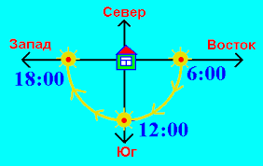
Солнце встает с востока на запад
Название пункта | Географические координаты пункта наблюдения
Санкт-Петербург | 60° с.ш. | 30° в.д.
Москва | 56° с ш. | 37° в.д.
Тамбов | 53° с.ш. | 42° в.д.
Астрахань | 46° с.ш. | 48° в.д.
1) Санкт-Петербург
2) Москва
3) Тамбов
4) Астрахань

Slide 25
В каком из перечисленных городов 21 марта Солнце позже всего по московскому времени поднимется над горизонтом?
1) Санкт-Петербург
2) Москва
3) Тамбов
4) Астрахань
Название пункта | Географические координаты пункта наблюдения | Высота над уровнем моря, м | Средняя температура воздуха, °С |  | Среднегодовое количество дней с атмосферными осадками
 |  |  | июль | январь
Санкт-Петербург | 60° с.ш. 30° в.д. | 4 | +17,7 | –8,5 | 122
Москва | 56° с ш. 37° в.д. | 147 | +18,5 | –10,3 | 119
Тамбов | 53° с.ш. 42° в.д. | 139 | +20,0 | –10,7 | 100
Астрахань | 46° с.ш. 48° в.д. | –22 | +25,3 | –6,7 | 40

Slide 26
Солнце встает с востока на запад
Название пункта | Географические координаты пункта наблюдения
Санкт-Петербург | 60° с.ш. | 30° в.д.
Москва | 56° с ш. | 37° в.д.
Тамбов | 53° с.ш. | 42° в.д.
Астрахань | 46° с.ш. | 48° в.д.
1) Санкт-Петербург
2) Москва
3) Тамбов
4) Астрахань

Slide 27
Задание 17
1 вариант
2 вариант
Солнце раньше всего
поднимается над горизонтом
Солнце будет ниже
всего над горизонтом
или
или
Солнце позже всего
поднимается над горизонтом
Солнце будет выше
всего над горизонтом

Slide 28
В каком из перечисленных городов Солнце будет выше всего над горизонтом 22 июня в полдень по местному солнечному времени?
1) Архангельск
2) Вологда
3) Уфа
4) Воронеж
Название пункта | Географические координаты | Высота над уровнем моря, м | Среднесуточная температура воздуха, °С | Продолжитель- ность дня
Архангельск | 65° с.ш. 41° в.д. | 18 | –8 | 5 ч. 55 мин.
Вологда | 59° с.ш. 39° в.д. | 131 | –18 | 7 ч. 22 мин.
Уфа | 55° с.ш. 56° в.д. | 105 | –6 | 8 ч. 13 мин.
Воронеж | 51° с.ш. 39° в.д. | 101 | –8 | 8 ч. 38 мин.

Slide 29
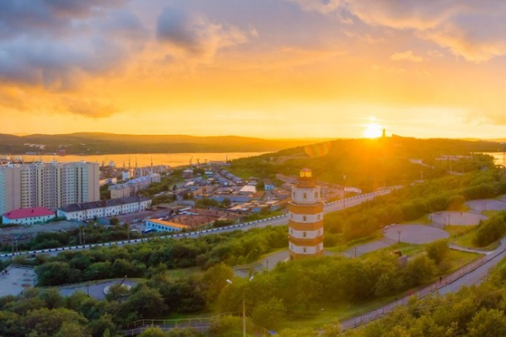
Чем севернее, тем ниже Солнце над горизонтом ЛЕТОМ!
Название пункта | Географические координаты
Архангельск | 65° с.ш. 41° в.д.
Вологда | 59° с.ш. 39° в.д.
Уфа | 55° с.ш. 56° в.д.
Воронеж | 51° с.ш. 39° в.д.
В каком из перечисленных городов Солнце будет выше всего над горизонтом 22 июня в полдень по местному солнечному времени?
1) Архангельск
2) Вологда
3) Уфа
4) Воронеж

Slide 30
В каком из перечисленных городов Солнце будет НИЖЕ всего над горизонтом 22 июня в полдень по местному солнечному времени?
1) Архангельск
2) Вологда
3) Уфа
4) Воронеж
Название пункта | Географические координаты | Высота над уровнем моря, м | Среднесуточная температура воздуха, °С | Продолжитель- ность дня
Архангельск | 65° с.ш. 41° в.д. | 18 | –8 | 5 ч. 55 мин.
Вологда | 59° с.ш. 39° в.д. | 131 | –18 | 7 ч. 22 мин.
Уфа | 55° с.ш. 56° в.д. | 105 | –6 | 8 ч. 13 мин.
Воронеж | 51° с.ш. 39° в.д. | 101 | –8 | 8 ч. 38 мин.

Slide 31
Чем севернее, тем ниже Солнце над горизонтом ЛЕТОМ!
Название пункта | Географические координаты
Архангельск | 65° с.ш. 41° в.д.
Вологда | 59° с.ш. 39° в.д.
Уфа | 55° с.ш. 56° в.д.
Воронеж | 51° с.ш. 39° в.д.
В каком из перечисленных городов Солнце будет ниже всего над горизонтом 22 июня в полдень по местному солнечному времени?
1) Архангельск
2) Вологда
3) Уфа
4) Воронеж

Slide 32
Задание 17
1 вариант
2 вариант
3 вариант
Солнце раньше всего
поднимается над горизонтом
Солнце будет ниже
всего над горизонтом
Продолжительность дня будет
наибольшей (наименьшей)
или
или
или
Солнце позже всего
поднимается над горизонтом
Солнце будет выше
всего над горизонтом
Продолжительность ночи будет
наибольшей (наименьшей)

Slide 33
В каком из городов 1 ноября ночь будет наиболее долгой?
1) Барнаул
2) Нарьян-Мар
3) Ханты-Мансийск
4) Омск
Пункт наблюдения | Географические координаты пункта наблюдения | Средняя температура воздуха, °С |  | Атмосферные осадки, норма, мм |  | Среднегодовое количество атмосферных осадков, мм
 |  | июль | январь | июль | январь
Нарьян-Мар | 68° с.ш. 53° в.д. | +13,1 | –18,2 | 49 | 26 | 456
Ханты-Мансийск | 61° с.ш. 69° в.д. | +18,0 | –19,7 | 75 | 30 | 553
Барнаул | 53° с.ш. 83° в.д. | +19,9 | –15,5 | 64 | 23 | 413
Омск | 54° с.ш. 73° в.д. | +19,6 | –16,9 | 60 | 24 | 400

Slide 35
22 декабря день зимнего солнцестояния. Самый короткий день и самая длинная ночь.
Пункт наблюдения | Географические координаты пункта наблюдения
Нарьян-Мар | 68° с.ш. 53° в.д.
Ханты-Мансийск | 61° с.ш. 69° в.д.
Барнаул | 53° с.ш. 83° в.д.
Омск | 54° с.ш. 73° в.д.

Slide 36
В каком из городов 1 ноября ночь будет наиболее долгой?
1) Барнаул
2) Нарьян-Мар
3) Ханты-Мансийск
4) Омск
Пункт наблюдения | Географические координаты пункта наблюдения
Нарьян-Мар | 68° с.ш. 53° в.д.
Ханты-Мансийск | 61° с.ш. 69° в.д.
Барнаул | 53° с.ш. 83° в.д.
Омск | 54° с.ш. 73° в.д.

Slide 37
В каком из городов 1 ноября ДЕНЬ будет наиболее долгим?
1) Барнаул
2) Нарьян-Мар
3) Ханты-Мансийск
4) Омск
Пункт наблюдения | Географические координаты пункта наблюдения | Средняя температура воздуха, °С |  | Атмосферные осадки, норма, мм |  | Среднегодовое количество атмосферных осадков, мм
 |  | июль | январь | июль | январь
Нарьян-Мар | 68° с.ш. 53° в.д. | +13,1 | –18,2 | 49 | 26 | 456
Ханты-Мансийск | 61° с.ш. 69° в.д. | +18,0 | –19,7 | 75 | 30 | 553
Барнаул | 53° с.ш. 83° в.д. | +19,9 | –15,5 | 64 | 23 | 413
Омск | 54° с.ш. 73° в.д. | +19,6 | –16,9 | 60 | 24 | 400

Slide 38
В каком из городов 1 ноября день будет наиболее долгим?
1) Барнаул
2) Нарьян-Мар
3) Ханты-Мансийск
4) Омск
Пункт наблюдения | Географические координаты пункта наблюдения
Нарьян-Мар | 68° с.ш. 53° в.д.
Ханты-Мансийск | 61° с.ш. 69° в.д.
Барнаул | 53° с.ш. 83° в.д.
Омск | 54° с.ш. 73° в.д.

Slide 39
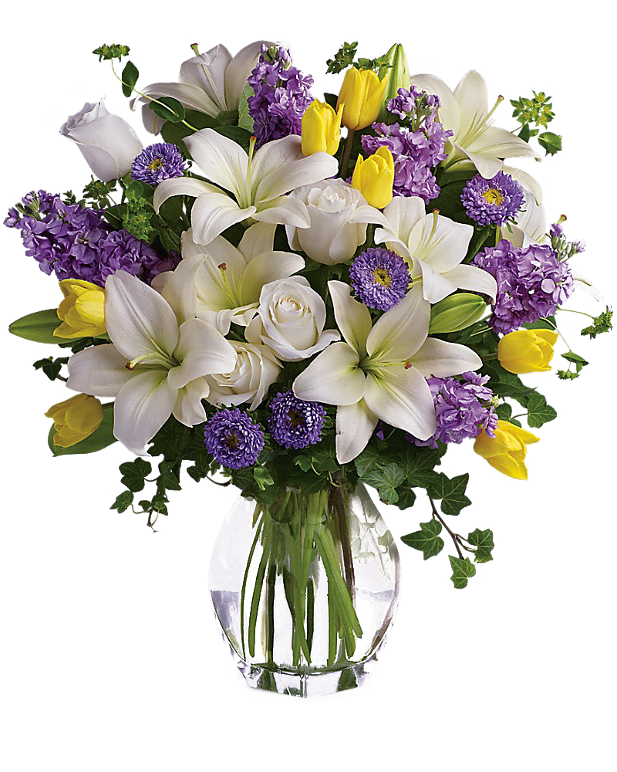
Спасибо за внимание!

